Slide 1
GCJ案 Docuware代替案

Slide 2
考え方
NotesAppsをPowerAppsへ切り返す背景で、対面の説明と事後の資料共有の元に、下記の要件理解＋提案方針に考えられる。
背景：
ユーザーはNotesDBを移行する必要があります。このNotesDBは特定の伝票を管理しており、伝票には定型項目と添付ファイルが含まれます。CMS（コンテンツ管理システム）に似た意味合いがあります。
現在のベンダーは、PowerAppsが実現不可能だと考え、いくつかのパッケージを評価しました。
CMSパッケージソリューションを採用した場合でも、MCCにはオンライン編集、プロセス制御、ファイルダウンロードなど、解決すべきシステム要件がいくつかあります。
CMSパッケージソリューションを採用した場合、MCCは運用コストが高すぎると考えています。つまり、ライセンス費用が非常に高いということです。これは驚くことではありません。
上記の3、4に基づき、私は技術的な観点からPowerPlatformのみで実現可能性を評価する
キー要件：
付属情報（伝票の決まった定型Field）＋Workflow ＋複数添付ファイル（編集・更新対応要）＋権限管理が主要機能要件
方針：
機能要件、システム要件を満たす前提で、できる限り外部システムの導入を抑える
すでに契約済みのPowerPlatform＋Office365以外に使わない提案をする
この提案の要件満たす性をチェックする

Slide 3



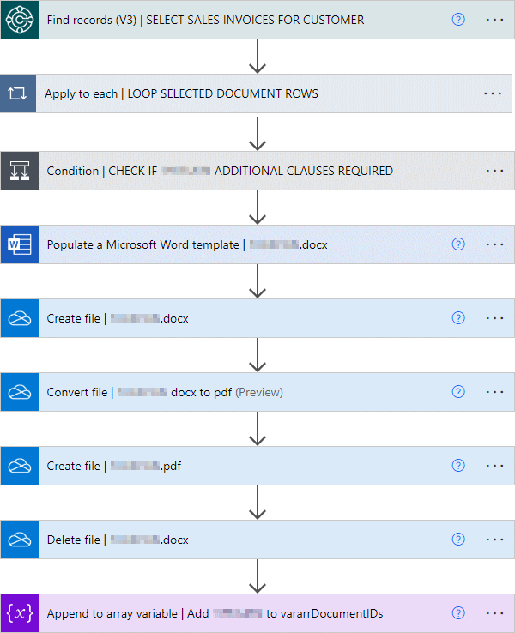
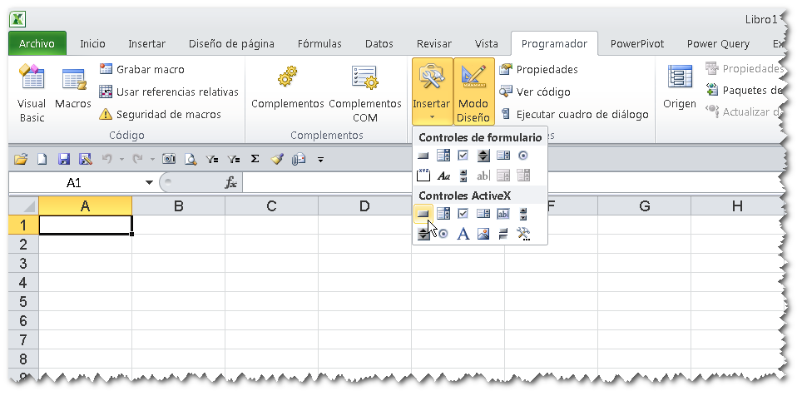


提案（FileをDataverse にStoreage案）
定型データの
取得、表示、更新
ファイルはSPOに保存する場合、左記のDataverse系は不要。Appロジックでファイルを複数階層でフォルダでフォルダ内のファイル数を抑える
他Storageに保存したい場合（AWS、Azure）の場合、対応するConnectorが必要
帳票系
ファイル
取得、表示
SPOの変更さらた内容を
Dataverseへ更新
ファイル編集
リクエスト ①
要件 抜粋 | 指定フォルダへの添付ファイルダウンロード | 左記の案
 | 添付ファイルの直接編集 | 左記の案
 | SAP,SharePoint等とのデータ連携 | Power Platform Connector
 | 運用時間 | Power Platform
 | xmlファイル形式による移行 | 専用ツール
 | 並列WF | Power AppsでFW実装
Download request
ファイルをSPOにダウンロード②
入力手段
UI閲覧系
Zip Download
複数ファイルを取得し、Zipにする
ファイル変更イベント捕捉 ④
SharePoint - ファイルが作成または変更されたとき
「SharePoint - アイテムが作成または変更されたとき」
ファイル編集③
定期Clean処理
「ファイルの閉じる」が捕捉できないため、定期的に、＋N日以上編集なしのファイルをCleanする
Share Point

Slide 4
評価結果
 |  |  |  | 追加機能要件充足度結果→ | ○/△ |  |  |  |  |  |  | ○/△ | ×
# | 大項目 | 小項目 | 評価項目 | 評価結果・コメント ○：要件を十分満たす △：要件を満たすか情報が不十分 ×：要件を十分満たせない | DocuWare | Alfresco Content Services | SharePoint Online | Teamcenter | Aras Innovator | ServiceNow | 楽々Document Plus | SmartDB | OpenText Content Management | GCJ Power Platform/Office 365案
1 | 文書作成 | 文書の複製 | 作成されたトランザクションデータ（文書）をコピーして、一部の項目だけを変更し新規文書として登録できること | 評価結果 | 〇 | △ | △ | △ | △ | △ | △ | 〇 | 〇 | 〇 Power AutomateのFlowで実装。簡単ならば、Power Appsのみでも可能。
1 | 文書作成 | 文書の複製 | 作成されたトランザクションデータ（文書）をコピーして、一部の項目だけを変更し新規文書として登録できること | コメント | DocuWareの文書をコピー機能を用いることで、メタデータを保持した状態で新規文書として保存することができます。この際事前に登録されているメタデータについては、変更が可能です。 | （機能・非機能要件でドロップしたため問い合わせせず） | （機能・非機能要件でドロップしたため問い合わせせず） | （機能・非機能要件でドロップしたため問い合わせせず） | （機能・非機能要件でドロップしたため問い合わせせず） | （機能・非機能要件でドロップしたため問い合わせせず） | （機能・非機能要件でドロップしたため問い合わせせず） | 文書のコピー(再利用)をする機能がございます。 また、項目ごとに再利用可否の設定ができるため、一部のみ引き継ぐことも可能です。 ●参考サイト： こちら | 可能です。標準機能としては大きく３通りのご用意があります。一つ目は文書管理としてシンプルなコピー、別バージョンとしての登録機能。二つ目はビューアー機能として用意している機能なのですが、文書にコメントなどを追記した上で別文書（PDF）として出力する機能。そして三つ目はO365との連携機能として、Wordオンラインなどで展開し、別ファイルとして保存する方法があります。
2 | WF | 差戻 | WFの差し戻し機能について、指定のWF申請先に差し戻すこと可能か | 評価結果 | 〇 | △ | △ | △ | △ | △ | △ | 〇 | △ | 〇 Power Appsで十分に可能。
2 | WF | 差戻 | WFの差し戻し機能について、指定のWF申請先に差し戻すこと可能か | コメント | 担当→課長→部長→統括→役員の場合、課長にも統括にも自由に差戻可能。また、最終決裁者が起票者に戻すよう構成することも可能ですし、否決/却下として、フローを終了することも可能です。差戻す先が固定であれば、２つ前、3つ前などを差戻す先をまたいだ形で構成することも可能です。 | （機能・非機能要件でドロップしたため問い合わせせず） | （機能・非機能要件でドロップしたため問い合わせせず） | （機能・非機能要件でドロップしたため問い合わせせず） | （機能・非機能要件でドロップしたため問い合わせせず） | （機能・非機能要件でドロップしたため問い合わせせず） | （機能・非機能要件でドロップしたため問い合わせせず） | 各申請先への差し戻しプロセスを事前に作成することで実現可能です。 ●参考サイト： こちら | 不可能ではありませんが推奨できません。別途ワークフローシステムとの連携を推奨します。 標準のアクションとしては、却下された場合は提起者に差戻しの使用です。ワークフローマップの否認時のアクションとして一周だけの差戻し（2回目はフロー自体のクリア）などを挟みこむことは可能ですが、多くの分岐を設計しなければいけないことや一定のコーディングなども必要となるため、推奨できません。 もし必須要件であり、全体のワークフロー数が多いのであれば設定/メンテナンス工数の観点からも別ワークフローシステムとの連携を推奨します。
3 | WF | 多段階WF | ワークフローの確認先を最大10個設定できるか | 評価結果 | 〇 | △ | △ | △ | △ | △ | △ | 〇 | △ | 〇 Power Appsで十分に可能。
3 | WF | 多段階WF | ワークフローの確認先を最大10個設定できるか | コメント | ワークフロー数に上限なし | （機能・非機能要件でドロップしたため問い合わせせず） | （機能・非機能要件でドロップしたため問い合わせせず） | （機能・非機能要件でドロップしたため問い合わせせず） | （機能・非機能要件でドロップしたため問い合わせせず） | （機能・非機能要件でドロップしたため問い合わせせず） | （機能・非機能要件でドロップしたため問い合わせせず） | 対応可能です。 | 直列であれば簡単です。並列の場合は、10人全員の承認を必要とするか、10人中1人が承認したら次のステップに移る形のいずれかになります。10人の内、上長が承認した場合は残りの確認を必要としない、などといった設定はカスタマイズ対応か、別ワークフローシステムとの連携が必要となります。
4 | WF | WF一括変更 | ワークフロー申請先を登録したマスタデータから一括変更できるか | 評価結果 | 〇 | △ | △ | △ | △ | △ | △ | 〇 | × | 〇 Power Appsで十分に可能。
4 | WF | WF一括変更 | ワークフロー申請先を登録したマスタデータから一括変更するか | コメント | 承認ルートマスタ（ワークフロー申請先を登録したマスタ）を作成し、各承認操作の段階で、以降の承認者情報を更新し、 これまでの実施済み承認結果を維持した状態（承認履歴維持）で、以降の承認者を変更することができます。 ご要件お聞かせいただいたうえで、詳細な実装案はご提案させていただきます。 いくつかの実装方法が考えられますが、以下の実装例をご案内します。 ＜実装と動作イメージ＞ １．DocuWare上に承認ルートマスタを配置します。 例）Route1,A,B,C,D ２．ワークフローでの申請時に承認ルートマスタから承認者情報を取得します。 例）申請者が該当するRoute1を選択、承認ルートに応じた承認者（A、B、C、D）が設定される ３．承認ルートマスタの変更します。 ※承認ルートマスタは、組織、職制変更などに基づいて更新いただく前提です。 例）Route1,A,B,C,D → Route1,A,B,E,F ４．承認ルートマスタの承認者情報を承認が完了していないワークフロー申請文書へ一括更新します。 例）承認ルートマスタ（Route1,A,B,E,F）を参照し、ワークフロー申請文書の未承認ルート（C、D→E、F）の承認者を更新 ５．申請者の以降の承認者（A、B、C）が承認時に、最新の承認ルート（C、D→E、F）に変更されていることが確認でき、 承認後に承認者（E）へ回送されます。 例）B承認時に、Route1の承認者が変更されている（Route1,A,B,C,D → Route1,A,B,E,F）場合、B以降の承認者をE,Fに変更 Aの実施済み承認結果は維持 上記のような運用を行うことで、承認者Bが意識して承認ルートの一括変更操作を行う必要がなくなると考えます。 | （機能・非機能要件でドロップしたため問い合わせせず） | （機能・非機能要件でドロップしたため問い合わせせず） | （機能・非機能要件でドロップしたため問い合わせせず） | （機能・非機能要件でドロップしたため問い合わせせず） | （機能・非機能要件でドロップしたため問い合わせせず） | （機能・非機能要件でドロップしたため問い合わせせず） | 対応可能となっております。 また上記の変更に関しても現場部門にてノーコードにてご対応いただいている前例もございます。 | ワークフロー申請先の一括変更について Content Management単体では、申請中のフローを一括で変更する機能はございません。ご要望の機能を実現するためには、以下のいずれかの対応が必要となります。 A⇒B⇒C⇒Dの申請において、B以降の申請先を自由入力欄とすることで、手動での変更を可能にする。 別途、ワークフローシステムとの連携により対応する。
5 | WF | 承認結果引継ぎ | マスタデータ変更した場合でも、実施済みの承認結果は引き継がれるか | 評価結果 | 〇 | △ | △ | △ | △ | △ | △ | 〇 | 〇 | 〇 DB設計次第だが、PowerApps実績多数あり
5 | WF | 承認結果引継ぎ | マスタデータ変更した場合でも、実施済みの承認結果は引き継がれるか | コメント | 承認ルートマスタ（ワークフロー申請先を登録したマスタ）を作成し、各承認操作の段階で、以降の承認者情報を更新し、 これまでの実施済み承認結果を維持した状態（承認履歴維持）で、以降の承認者を変更することができます。 ご要件お聞かせいただいたうえで、詳細な実装案はご提案させていただきます。 いくつかの実装方法が考えられますが、以下の実装例をご案内します。 ＜実装と動作イメージ＞ １．DocuWare上に承認ルートマスタを配置します。 例）Route1,A,B,C,D ２．ワークフローでの申請時に承認ルートマスタから承認者情報を取得します。 例）申請者が該当するRoute1を選択、承認ルートに応じた承認者（A、B、C、D）が設定される ３．承認ルートマスタの変更します。 ※承認ルートマスタは、組織、職制変更などに基づいて更新いただく前提です。 例）Route1,A,B,C,D → Route1,A,B,E,F ４．承認ルートマスタの承認者情報を承認が完了していないワークフロー申請文書へ一括更新します。 例）承認ルートマスタ（Route1,A,B,E,F）を参照し、ワークフロー申請文書の未承認ルート（C、D→E、F）の承認者を更新 ５．申請者の以降の承認者（A、B、C）が承認時に、最新の承認ルート（C、D→E、F）に変更されていることが確認でき、 承認後に承認者（E）へ回送されます。 例）B承認時に、Route1の承認者が変更されている（Route1,A,B,C,D → Route1,A,B,E,F）場合、B以降の承認者をE,Fに変更 Aの実施済み承認結果は維持 上記のような運用を行うことで、承認者Bが意識して承認ルートの一括変更操作を行う必要がなくなると考えます。 | （機能・非機能要件でドロップしたため問い合わせせず） | （機能・非機能要件でドロップしたため問い合わせせず） | （機能・非機能要件でドロップしたため問い合わせせず） | （機能・非機能要件でドロップしたため問い合わせせず） | （機能・非機能要件でドロップしたため問い合わせせず） | （機能・非機能要件でドロップしたため問い合わせせず） | 対応可能となっております。 また上記の変更に関しても現場部門にてノーコードにてご対応いただいている前例もございます。 | 実施済み承認結果の引き継ぎについて すでに承認された結果はワークフローの承認結果として残りますので、引き継ぎは可能です。しかし、承認結果自体を変更することはできません。あくまで、既存の承認結果はそのままに、追加で新しいワークフローを開始する形となります。複数の承認結果を前提とされる場合は、単純な承認済みステータスだけでなく、一定のカテゴリ属性を設定することをお勧めいたします。

Slide 5
評価結果
# | 大項目 | 小項目 | 評価項目 | 評価結果・コメント ○：要件を十分満たす △：要件を満たすか情報が不十分 ×：要件を十分満たせない | Alfresco Content Services | SharePoint Online | Teamcenter | Aras Innovator | ServiceNow | 楽々Document Plus | SmartDB | OpenText Content Management | GCJ Power Platform/Office 365案
1 | 文書作成 | 文書の複製 | 作成されたトランザクションデータ（文書）をコピーして、一部の項目だけを変更し新規文書として登録できること | 評価結果 | △ | △ | △ | △ | △ | △ | 〇 | 〇 | 〇 Power AutomateのFlowで実装。簡単ならば、Power Appsのみでも可能。
2 | WF | 差戻 | WFの差し戻し機能について、指定のWF申請先に差し戻すこと可能か | 評価結果 | △ | △ | △ | △ | △ | △ | 〇 | △ | 〇 Power Appsで十分に可能。
3 | WF | 多段階WF | ワークフローの確認先を最大10個設定できるか | 評価結果 | △ | △ | △ | △ | △ | △ | 〇 | △ | 〇 Power Appsで十分に可能。
4 | WF | WF一括変更 | ワークフロー申請先を登録したマスタデータから一括変更できるか | 評価結果 | △ | △ | △ | △ | △ | △ | 〇 | × | 〇 Power Appsで十分に可能。
5 | WF | 承認結果引継ぎ | マスタデータ変更した場合でも、実施済みの承認結果は引き継がれるか | 評価結果 | △ | △ | △ | △ | △ | △ | 〇 | 〇 | 〇 DB設計次第だが、PowerApps実績多数あり

Slide 6
評価結果
# | カテゴリ | 評価項目 | 備考 | 評価結果・コメント ○：要件を十分満たす △：要件を満たすか情報が不十分 ×：要件を十分満たせない | DocuWare | Alfresco Content Services | SharePoint Online | Teamcenter | Aras Innovator | ServiceNow | 楽々Document Plus | SmartDB | OpenText Content Management | OpenText Content Management
1 | 外部接続先 | SAPと連携が可能 | 顧客に関する情報を扱うため、既存のSAPとの連携が必須 | 評価結果 | 〇 | 〇 | △ | 〇 | 〇 | 〇 | × | 〇 | 〇 | 〇 Power PlatformはConnectorでSAPとの連携が可能
1 | 外部接続先 | SAPと連携が可能 | 顧客に関する情報を扱うため、既存のSAPとの連携が必須 | コメント | REST APIやPowerPlatformコネクタを利用したSAP、SharePointOnlineとの連携が可能 | 連携可能 | SAP、Oracle、Entra IDとの連携はMS社ドキュメントに連携可能と記載あり。ただし、SAP, Oracleと接続した実績なし | SAPとの連携可能 | SAP,Sharepointと連携可能 | SAP,Sharepointと連携可能 | 直接の連携は出来ず、データは必ず楽々Document Plusのサーバ内に保管する必要あり 該当システムから連携用のCSVファイルを出力いただき、定期に楽々Document Plus(DP)へデータを登録する仕組みはご案内できます。 製品概要24ページをご参照ください。 | SAPと連携可能 | SAPは連携可能
2 | 外部接続先 | Entra ID（旧Azure Active Directory）と連携が可能 | 認証やユーザーを選択するため、Entra IDとの連携が必須 | 評価結果 | 〇 | △ | 〇 | △ | △ | 〇 | 〇 | 〇 | 〇 | 〇 Power PlatformのEntraIDのサポートは内臓
2 | 外部接続先 | Entra ID（旧Azure Active Directory）と連携が可能 | 認証やユーザーを選択するため、Entra IDとの連携が必須 | コメント | EntraIDとユーザ情報、グループ情報の同期は可能です。 | LDAPSにてAzure AD内のユーザー情報の取得は可能です。 | Microsoft社がEntraIDをサポート | 明確な記載なし | 明確な記載なし | EntraIDと連携あり | EntraIDと連携あり | EntraIDと連携あり | EntraIDと連携あり
3 | 外部接続先 | 様々な製品との連携が可能 | 将来的に様々な製品を組み込みフルスクラッチ開発されたローカルシステム（MIQS）と連携する可能性があり、任意要件 | 評価結果 | △ | △ | 〇 | △ | △ | △ | △ | △ | 〇 | 〇 Power PlatformのConnectorサポート対象はすべてサポート対象
3 | 外部接続先 | 様々な製品との連携が可能 | 将来的に様々な製品を組み込みフルスクラッチ開発されたローカルシステム（MIQS）と連携する可能性があり、任意要件 | コメント | 「Local Data Connector」オプションでオンプレのOracleDatabaseと連携できます。 現在想定されている連携での操作等ございましたら、お聞かせください。 | （2次選定でドロップしたため問い合わせせず） | Oracleと連携可能 | （2次選定でドロップしたため問い合わせせず） | （2次選定でドロップしたため問い合わせせず） | （2次選定でドロップしたため問い合わせせず） | （2次選定でドロップしたため問い合わせせず） | （2次選定でドロップしたため問い合わせせず） | Core ContentもContent Managementも標準的にSAP（SFSF含む）、SFDC、O365との連携が可能です。 フルスクラッチされたローカルシステムですと、標準的な連携機能ではなく、ご提供しているAPIをベースに連携することになるかと存じます。 標準で連携が可能なシステムは、例えばSAPの調達の帳票に対して伝票の情報をメタデータとして一緒に取り込む機能などがございます。
4 | データ分析 | データ分析機能(レポート/ダッシュボード/レコメンデーション)を有する | 文書の更新・改訂・利用頻度、不良品やクレームとの相関関係、文書検索条件の傾向、ナレッジ共有などの業務効率化・品質向上に寄与する任意要件 | 評価結果 | △ | △ | 〇 | △ | △ | △ | △ | △ | △ | 〇 PowerBIで可能
4 | データ分析 | データ分析機能(レポート/ダッシュボード/レコメンデーション)を有する | 文書の更新・改訂・利用頻度、不良品やクレームとの相関関係、文書検索条件の傾向、ナレッジ共有などの業務効率化・品質向上に寄与する任意要件 | コメント | DocuWare自体にはデータ分析機能の搭載はありませんが、現在の文書のステータスからリアルタイムに条件に合う一覧表示を行うリスト機能はあります。 特定の条件下でのリストのCSV出力も可能ですので、分析に必要となるメタデータをDocuWareで保持いただくことで分析に活用いただくことができるかと考えます。 | （2次選定でドロップしたため問い合わせせず） | PowerBIやPower Appsを用いてデータ分析可能 | （2次選定でドロップしたため問い合わせせず） | （2次選定でドロップしたため問い合わせせず） | （2次選定でドロップしたため問い合わせせず） | （2次選定でドロップしたため問い合わせせず） | （2次選定でドロップしたため問い合わせせず） | いずれもレポートの機能はありますが、レポートの出力が標準ではできません。 また、標準で用意している範囲のレポートのテンプレートとあっているか要件定義を推奨します。 例として、Core Contentでは共有文書のステータス一覧、文書に対するアクセス情報、HOLD、期限を設定することで自動削除とその報告などの内容をレポートとして表示できます。 Content Managementではもう少し細かいレベルまでレポートの内容を設定できます。 例示頂いた内容ですと、文書の利用頻度などは対応可能かと思いますが、文書検索の条件の傾向だけ標準でサポートするテンプレートなどの用意がありません。

Slide 7
他機能と運用要件
運用（OPEX）はパッケージ導入なしのため、対応要員体制のみ
【新アプリ】機能要件一覧 V1.1.xlsx にコメント
気になるのは、PDF作成機能のみ（伝票内容と添付ファイルをまとめた印刷が必要となる場合、要件はさらに確認要）
性能考慮（管理対象のヴォリュームにより、Dataverseを利用せず、Sqlserverを利用する案がある、性能評価次第）
権限管理（Notes同等の権限設計が必要、Vesta再構築案が参考できる）

Slide 8
備考

Slide 9
【ソリューション選定】選定フローと結果
選定フローと評価項目に基づいて評価した結果、２つのソリューションが残りました
ソリューション
選定フロー
ソリューション 洗出し
導入実績 評価
要件適合性
評価
数量
44
25
9
2
ベンダー問合せによる 要件適合性評価
回答あり：7
○/△：2
×：5
回答なし：2
実用性
コスト
評価
評価項目
国内での導入実績のあるソリューション
MCC検討中ソリューション
MCC検討経緯（過去の導入検討有無）
機能要件充足度
非機能要件充足度
初期/運用コスト
データ利活用を見据えた適合度

Slide 10
【ソリューション選定】評価結果の共有
要件に適合するのはDocuwareです。他製品との組み合わせによりOpenText Content Managementも有力な候補となります
 |  | DocuWare | Alfresco Content Services | SharePoint Online ※PP製品 | Teamcenter | Aras Innovator | ServiceNow | 楽々Document Plus | SmartDB | OpenText Content Management
要件 （抜粋） | 指定フォルダへの添付ファイルダウンロード | 〇 | × | × |  |  |  | △ | △ | 〇
 | 添付ファイルの直接編集 | 〇 | △ | × |  |  |  | × | × | 〇
 | SAP,SharePoint等とのデータ連携 | 〇 | 〇 | △ |  |  |  | ×→○*1 | 〇 | 〇
 | 運用時間 | 〇 | 〇 | △ |  |  |  | ×→△*2 | △ | 〇
 | xmlファイル形式による移行 | 〇 | 〇 | 〇 |  |  |  | × | × | 〇
 | 並列WF | 〇 | 〇 | 〇 |  |  |  | 〇 | △ | ×→○*3
社内リソース確保が困難、顧客名が不明であることを理由にお断り
返答無し
*1：直接のデータ連携は不可。データはサーバ内保管が必須 →CIH等の利用により別途データ連携することで要件を満たすことができると思料
*2：ベンダー回答は詳細コメントなし →一般的なサービスではユーザーが利用不可となる時間が限定されることから△となり得る可能性大
*3：標準機能は直列のみ。並列や条件の内容によっては、コーディングが必要。スタッフによる設定代行も可能だが、内容や本数によっては、別途WFツールとの連携の上で提供するケースが多い →WFのみ他社製品(Power Apps, Power Automate等)と併用が望ましい

Slide 11
【ソリューション選定】今後の流れ
本日の評価経過の説明の後続として、ソリューションの総合的な選定を経て最終決定をします
評価経過説明
ソリューション選定の評価経過のご報告
選定
要件の優先度、コストの大小から総合的に検討
ベンダーに対するコスト交渉・QA
（新規の場合）アーキテクチャ相談会、アーキテクチャコミッティ付議
最終決定
ソリューションの決定

